Slide 1



PHÒNG GIÁO DỤC VÀ ĐÀO TẠO TIÊN LÃNG
TRƯỜNG TIỂU HỌC HÙNG THẮNG
CHÀO MỪNG CÁC THẦY CÔ GIÁO VỀ DỰ GIỜ
Môn: Tiếng Việt 2
Giáo viên: Vũ Thị Mận
Năm học: 2024 - 2025

Slide 2


Slide 3
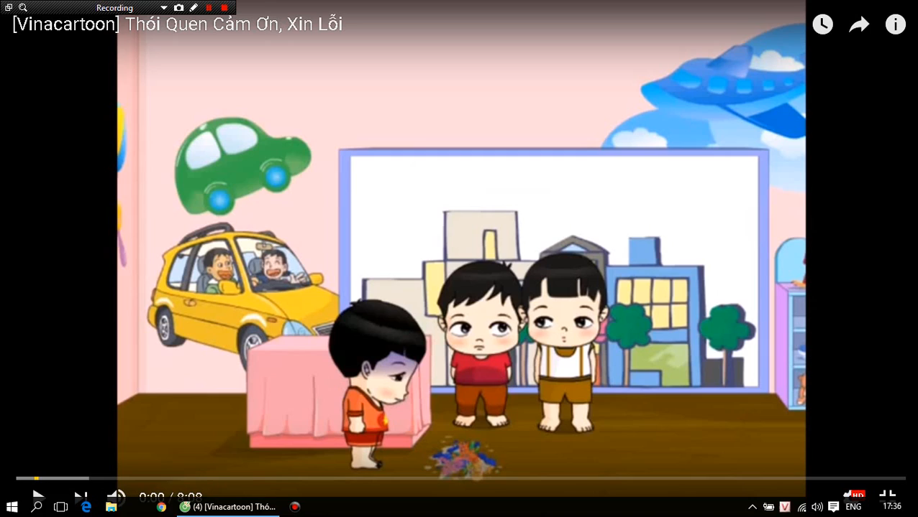

Slide 4
Khi gặp tình huống trong video vừa xem, em sẽ làm gì?
Notes:
Bài giảng thiết kế bởi: Hương Thảo - tranthao121006@gmail.com

Slide 5
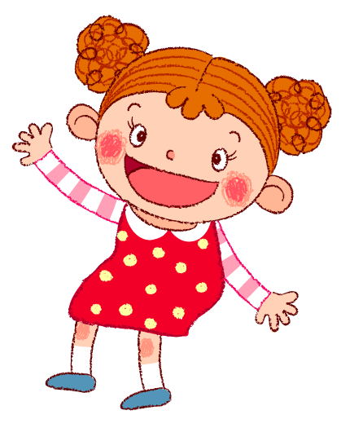


Design by: Hương Thảo
Luyện viết đoạn
(Tiết 5)

Slide 6

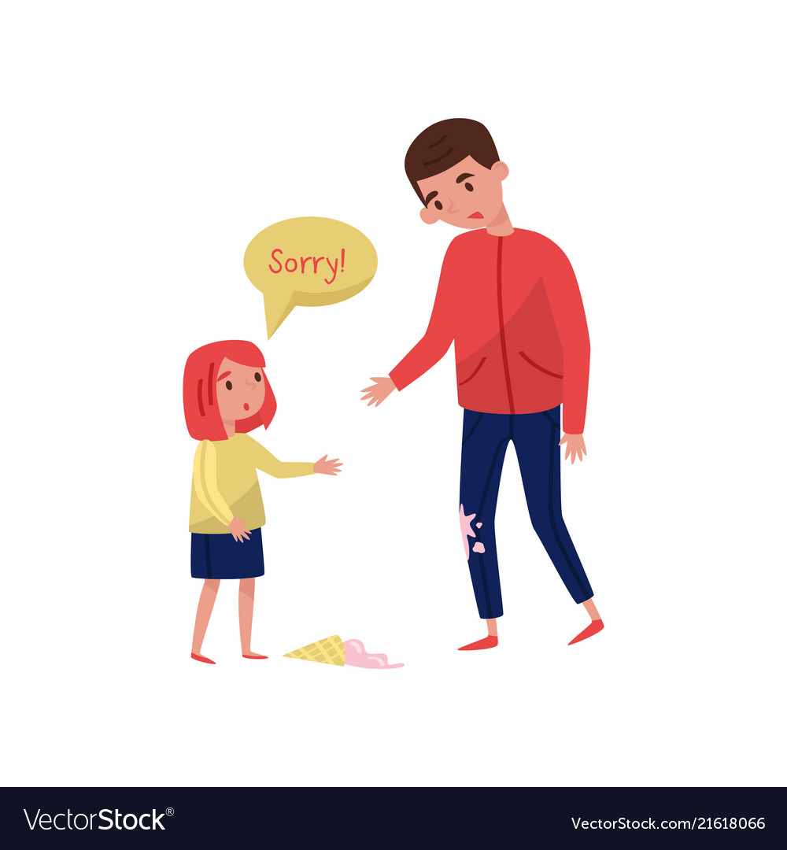
1. Nói lời xin lỗi.
a. Nếu em là cô bé trong chuyện Cho hoa khoe sắc, em sẽ nói lời xin lỗi bông hồng như thế nào?
Mình xin lỗi vì đã định ngắt hoa.

Slide 7
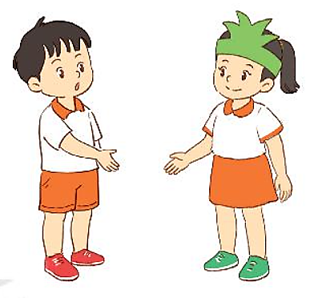
1. Nói lời xin lỗi.
b. Nếu em là bạn nhỏ trong câu chuyện Cỏ non cười rồi, khi nghe thấy cỏ non khóc, em sẽ nói gì với cỏ non?
Mình xin lỗi vì đã giẫm lên bạn.

Slide 8
Về nhà thực hành nói lời xin lỗi với người thân khi em mắc lỗi
Notes:
Bài giảng thiết kế bởi: Hương Thảo - tranthao121006@gmail.com

Slide 9







Tạm biệt các con
Design by: Hương Thảo

